Slide 1
7-ELEVEn
Established in 1927 / 1946
The Southland Corporation
Established in 1979
Taiwan Uni-President（統一企業）
Presented by Ta-Wei Shih
11/07/26

Slide 2
1.1 7-ELEVEn歷史
1927：美國南方公司（The Southland Corporation）圖騰商店（Tote‘m stores）
  德州
1946：圖騰商店改名為7- ELEVEn
1952：成立第100家7- ELEVEn

Slide 3
1.1 7-ELEVEn歷史 (cont.)
1971：至墨西哥開拓7-ELEVEn市場
1974：授權日本伊藤洋華堂公司成立7-ELEVEn
1979：台灣7-ELEVEn由統一企業取得授權

Slide 4
1.1 7-ELEVEn歷史 (cont.)
1991：日本伊藤洋華堂公司取得南方公司過半股權
  南方公司成為日本企業
1999：公司名稱改為7-ELEVEn INC.
2000/7：美國7-ELEVEn晉升到紐約證券交易市場
2005/11：正式完成收購7-ELEVEn INC.全部股權

Slide 5
1.2 全球店數分配
7-ELEVEn全球分店總數為
  29,471 (2005年底)
  60,000-
市場組成
  7-ELEVEn INC.所屬：
  美國 5,340/8,378 (以下均為2005/2016 Wikipedia)
  日本7-ELEVEn所屬：
  日本 11,069/18,860+56(夏威夷)

Slide 6
1.2 全球店數分配 (cont.)
  台灣7-ELEVEn（統一超商）經營：
  台灣4,037/5,000-（06底/06 4228家，07/19/06 4243家）
  其它地區...
  參考: Wikipedia http://zh.wikipedia.org/wiki/7-11 (11/23/2016)

Slide 7
1.3 台灣地區的7-ELEVEn
統一超商前總經理（員工編號一號）
  徐重仁先生 (台灣流通業界教父 )
1978/4：統一企業集資新台幣1億9千萬元創辦「統一超級商店股份有限公司」
1979：引進7-ELEVEn
1979/5：14家「統一超級商店」在全台灣同時開幕

Slide 8
1.3 台灣地區的7-ELEVEn (cont.)
連續7年虧損
  1982：併回母公司超商事業部
  1987：再度獨立為公司
1986/4：第一百店「清愿門市」成立；轉虧為盈
1989：創辦統一7-ELEVEn獅棒球隊
2002：創立以統一超商為首的統一流通次集團
嶄露頭角贏得台灣零售業第一的地位

Slide 9
1.3 台灣地區的7-ELEVEn (cont.)
快速發展
  1995：門市突破1000家
  1999：門市突破2000家(2000店愿景門市)
  2002 ：門市突破3000家
  2005 ：門市突破4000家
    2012/8：4,822家
    平均密度為每 7.619 平方公里一家分店
    4,800 人一家分店
    平均每家門市有 2,500 – 3000 種商品與服務
  2014/7 :門市突破5000家

Slide 10
1.3 台灣地區的7-ELEVEn (cont.)
展店計畫
  1995(1000店)：進入宜蘭
  1996：進入花東地區，完成台灣本島全部展店目標
  1999(2000店)：開始跨海至離島展店
    澎湖、金門、馬祖、綠島等離島
  各種門市型態
    大馬路、三角窗、學校、捷運站、火車站、醫院、購物中心、101、綜合商場（東山）、高山（阿里山，2200M）

Slide 11
1.3 台灣地區的7-ELEVEn (cont.)
資訊系統
  1988/6：開始分區導入EOS（電子訂貨系統）
    1986/4：一百店
  1995/11：開始導入POS（銷售時點情報系統）
    1995/4：一千店
  網站：http://www.7-11.com.tw/
參考: Wikipedia http://zh.wikipedia.org/wiki/%E7%B5%B1%E4%B8%80%E8%B6%85%E5%95%86%E8%82%A1%E4%BB%BD%E6%9C%89%E9%99%90%E5%85%AC%E5%8F%B8 (11/23/2016)

Slide 12
1.3 台灣地區的7-ELEVEn (cont.)
統一流通次集團
  店鋪販賣
    7-ELEVEn（8/9/7）、康是美藥妝(154/148/144)、星巴克(202/185/164)、聖娜多堡、21世紀、統一皇帽、統一多拿滋、無印良品(368/360/313)
    海外事業：上海星巴克、菲律賓7-ELEVEn、加拿大大統華超市、山東銀座超市
      括號內數字為天下雜誌公佈2013/2014/2015年服務業2000大（營收總額）排名

Slide 13
1.3 台灣地區的7-ELEVEn (cont.)
統一流通次集團(cont.)
  後勤支援：統一資訊、首阜企管
  製造：統一武藏野
  物流公司：捷盟行銷(351/370/358)、統昶行銷(354/365/350)、大智通文化(543/576/545)、統一速達(宅急便，175/157/143)
  無店鋪販售：統一型錄與博客來數位科技(246/247/210)
  其它：樂清服務、統奕包裝、統一藥品、統一精工

Slide 14
1.3 台灣地區的7-ELEVEn (cont.)
2013/2014/2015 年服務業2000大排名
  台灣電力(1/1/1)、大聯大投資控股(4/3/2)、華碩電腦(2/2/3)
  全家便利商店(27/29/27)，萊爾富國際(67/70/70)，OK便利商店(?/?/?)，福客多商店(?/?/?)
  參考:
  天下雜誌 (5/2015)

Slide 15
1.4 case: 2005年營業額
1200
1100
1000
900
800
700
營業額(億)
600
500
400
300
200
100
0
1997
1998
1999
2000
2001
2002
2003
2004
2005
年度
7-ELEVEn營業額
關係企業合併營業額

Slide 16
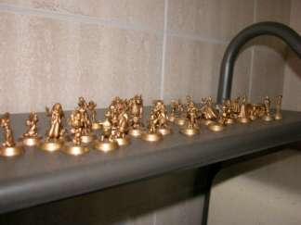
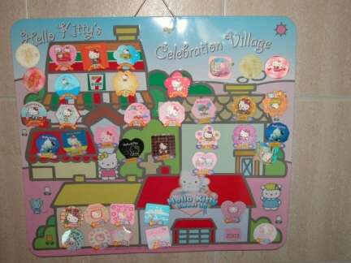
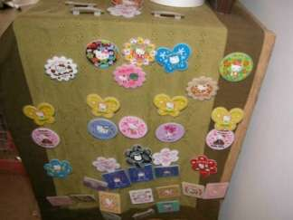
2005

Slide 17
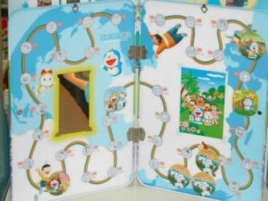
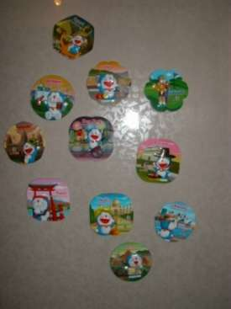
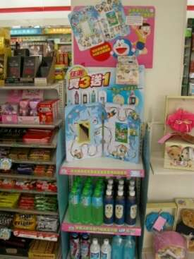
2006

Slide 18
1.5 門市類型
直營
加盟 http://7-11.com.tw/fr/index.asp
  特許 FC1
  委託 FC2

Slide 19
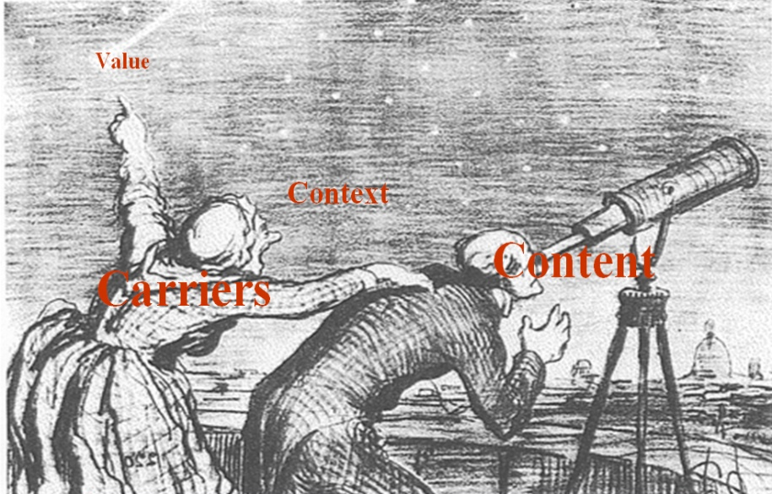
2. What I have learned
carrier
context
Content

Slide 20
2.0 Carrier
carrier
context
Content
所有的顧客
Intangible thinking
  雜貨店生意「做不大」>
  善用通路的優勢
    商品
    服務
Predicting the future >
  了解消費者的需求
  與消費者生活息息相關
Shaping the future

Slide 21
2.1 Shaping the future
carrier
context
Content
量
  600萬人（1/4）：統一流通次集團面對面接觸服務
  360萬張統一發票（1/6）：進入到7-ELEVEn消費
時間
  24小時經營型態：台灣第一家開發全年無休服務的企業
空間
  通路網遍佈全國
質
  單店平均2500種到3000種商品
  ㄧ半以上的產品代換（毎年）
    科技輔助銷售情形的分析
    以「顧客導向」

Slide 22
2.2 Intangible thinking
carrier
context
Content
  統一企業董事長高清愿先生：「將來統一要勝過台塑，靠什麼？就是要發展零售業才有機會」
  歐洲考察廠商簡報：「將來市場的趨勢是，誰會賣東西，誰的事業才會成功，亦即誰能掌握通路，誰就是贏家」
Place

Slide 23
2.3 Evolution、Dynamic innovation and Learning
carrier
context
Content
  兩週一小變、ㄧ季一中變、ㄧ年一大變、三年改頭換面
  5-8年 remodel
知識管理（狹義）
  教育訓練費用預算約為6000萬（毎年）
  領導人
    日本觀摩
    讀書會

Slide 24
2.3 Evolution、Dynamic innovation and Learning
carrier
context
Content
知識管理(cont.)
  會議
    經革會（每月2次）
    店經理會議/區組會議（每月2次）
    區顧問巡視
    商品展（半年一次）
  文件
    行銷雙週刊
    通告
  內部網站
  POS系統

Slide 25
3.0 Context
carrier
context
Content
  B2B -> 台塑企業
  B2C -> 7-ELEVEn
勤勞樸實、止於至善（於次節說明）、永續經營、奉獻社會
進入消費者的Context

Slide 26
3.1 進入消費者的Context
carrier
context
Content
  基本條件：「Location，Location，Location」
  > 不斷的創新與差異化
善用通路的威力，進入消費者Context設想
    「消費者的不便利，就是商機的所在」
  商品
    1980年代：思樂冰、重量杯
    1990年代：御飯糰、關東煮
    2000年後：鮮食與御便當
  服務
    1980年代：影印、代客傳真
    1990年代：代收服務
    2000年後：預購、電子商務、到店取貨、ATM服務

Slide 27
3.2 永續經營
carrier
context
Content
人才
  員工離職率0.6%
  高階幹部離職率幾乎為0
  流動率為3%
    2004調查台灣一般企業流動率平均約在15%
    薪資水準為75分（以0 - 100分計算）
    受僱員工統計之進退率如何計算？流動率如何計算？
    （一）受僱員工進退率係該行業員工之流動狀況，計算方式如下：
    當月某行業之進入（退出）率＝ 當月進入(退出)之受僱員工人數估計數/上月受僱員工人數估計數
    （二）一般受僱員工流動率之計算，係將進入率與退出率平均，計算式如下：
    當月受僱員工流動率＝ (當月進入率+退出率)/2

Slide 28
3.2 永續經營 (cont.)
carrier
context
Content
統一集團佈局
  食品製造次集團
  商流及貿易次集團
  投資次集團
  流通次集團
    店鋪販賣
    後勤支援
    製造
    物流
    無店鋪販售
    其它

Slide 29
3.3 奉獻社會
carrier
context
Content
綿密的方便網，解決居民不便的生活
  讓離島不再有距離
  為高山帶來溫暖
  帶動台灣便利商店密度成為世界第一高
    颱風天
    配合宅急便

Slide 30
3.3 奉獻社會 (cont.)
carrier
context
Content
把公益當事業經營
  清掃
  關懷青少年
  「飢餓三十」
  幫慈善團體募款
  廣告帶動地方旅遊
  協助老店翻新
    ex.奮起湖老街德銘餅店
  協助地方風華再現
    ex.奮起湖便當產業

Slide 31
4.0 Content
carrier
context
Content
資訊科技
異常管理
勤勞樸實與止於至善

Slide 32
4.1 資訊技術的運用
carrier
context
Content
1988年7-ELEVEn成功導入EOS
1996年成功導入POS
  充分運用資訊流與物流結合的威力 > 商流
  希望達成一日三配的快速運作系統
  2004到店準確率提升為99%（以50分鐘區間誤差計算）
  網站：http://www.7-11.com.tw/

Slide 33
4.2 勤勞樸實與止於至善
carrier
context
Content
展店經驗
  早期展店以「買店」為主
  商圈變化
  新店第一間「親切門市」實驗店經驗
  （1984年之後）大馬路、主幹道、三角窗
  流通網深入台灣東部、高山與離島
店面擺設
  土法煉鋼
  招牌設計

Slide 34
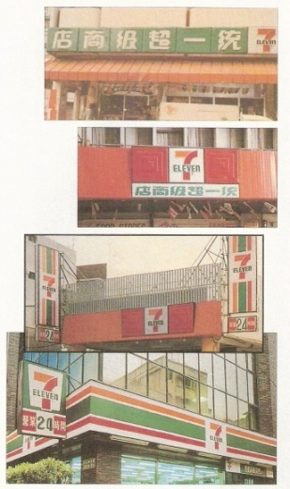

Slide 35
4.2 勤勞樸實與止於至善 (cont.)
carrier
context
Content
賣什麼商品
  鍋碗瓢盆、五金用品、香紙錢、水果、滷牛肉 >
  簡單、快速 + 訂貨、排貨、銷售、結帳 + 不在店裡煮東西、不出去送貨
品管的堅持
  物流的精確
  產品與服務本身的品管堅持嚴格
  ex.御便當：米材、配料、規格控制到全程恆溫
推動資源共享後勤系統

Slide 36
5.1
郵局
17
收送
件人
製造商
18
15
16
2
3
顧客
6
傳統
零售店
1
中間商
5
4
7
14
8
9
13
影印
傳真
10
11
12
其它零售產業
銀行
收款
公司
1.訂貨 2.訂貨
3.供貨 4.供貨
5.販售商品 6.付款
7.影印傳真服務 8.付款
9.ATM服務 10.存款
11.收款 12.付款
13.販售商品 14.付款
15.郵遞服務 16.付款
17.郵遞服務 18.付款
圖四、傳統零售店value map

Slide 37
5.2
宅配
13
收送
件人
製造商
12
16
14
3
15
2
顧客
7-11
1
物流
6
5
4
11
10
影印
傳真
7
8
9
其它零售產業
銀行
收款
公司
1.訂貨 2.訂貨
3.供貨 4.送貨
5.販售商品、影印傳真服務、代收服務、ATM服務 6.付款
7.存款 8.結算
9.付款 10.訂貨
11.供貨 12.郵遞服務
13.郵遞服務 14.付款
15.結算 16.付款
圖五、7-11 value map(tangibles)

Slide 38
5.3
宅配
收送
件人
製造商
13
16
14
24
12
15
23
19
20
2
3
銀行
顧客
18
7-11
物流
6
1
7
5
4
17
21
8
9
22
11
10
收款
公司
其它零售產業
1.訂貨 2.訂貨
3.供貨 4.送貨
5.販售商品、影印傳真服務、代收服務、ATM服務 6.付款
7.存款 8.結算
9.付款 10.訂貨
11.供貨 12.郵遞服務
13.郵遞服務 14.付款
15.結算 16.付款
17.sense of community 18.customer loyalty
19.顧客需求及趨勢 20.配合產品開發
21.顧客需求及趨勢 22.配合改善品質
23. sense of community 24. customer loyalty
圖六、7-11 value map (tangibles + intangibles)

Slide 39
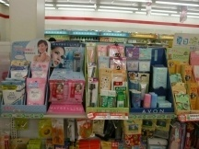
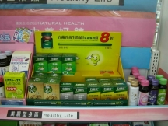
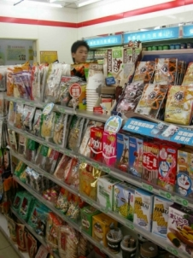
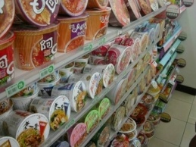
case： Know-how

Slide 40
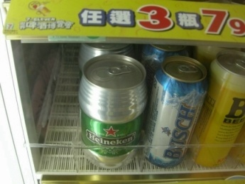
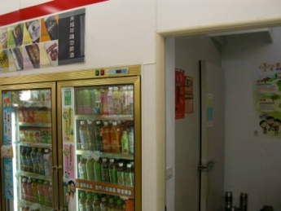
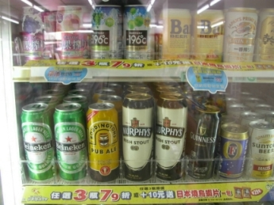
case： Know-how (cont.)

Slide 41
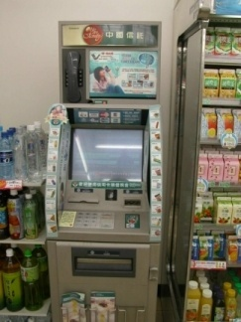
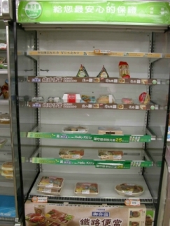
case： Know-how (cont.)

Slide 42
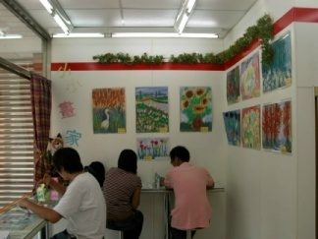
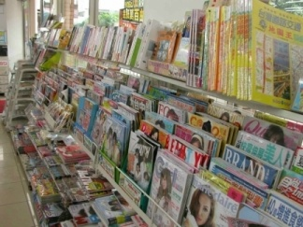
case： Know-how (cont.)

Slide 43
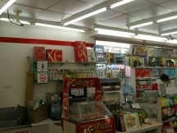
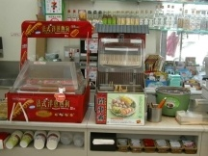
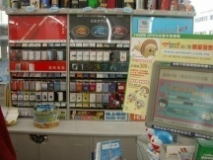
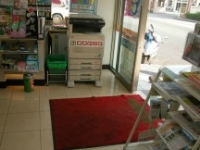
case： Know-how (cont.)

Slide 44
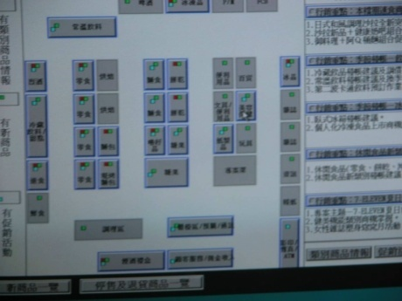
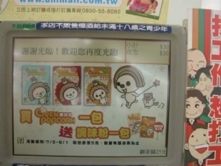
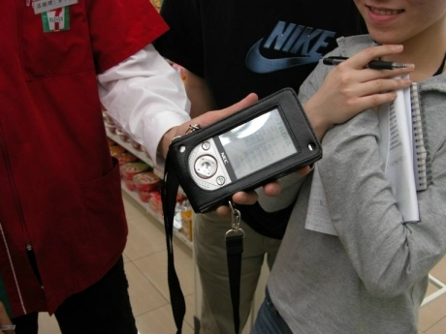
case： Know-how (cont.)

Slide 45
參考文獻
Verna Allee，The Future of Knowledge – Increasing prosperity Through Value Networks，2003
陳世富，智慧型銷售時點系統運用之研究 – 以連鎖便利商店為例，碩士論文，2002
楊瑪利，台灣7-ELEVEN創新行銷學，天下雜誌，01/2005
國友隆一，7-ELEVEN抓得住顧客的心，新苗文化，10/2005
陳廣，7-11連鎖便利攻略，大利文化，04/2006
統一超商首頁，http://www.7-11.com.tw/，retrieved 12/20/2012
維基百科，http://zh.wikipedia.org/wiki/7-Eleven，retrieved 12/20/2012
天下雜誌，http://www.cw.com.tw/survey/，retrieved 12/20/2012

